Slide 1


Machine Learning for Computer Vision

Slide 2
Referensi Buku
Peter Norvig, Artificial Intelligence, Third Edition, Pearson, 2010 Tom M. Mitcell, Machine Learning, The McGraw-Hill, 1997 https://www.coursera.org/learn/machine-learning/home/welcome Materi Terkait tentang Machine Learning

Slide 3
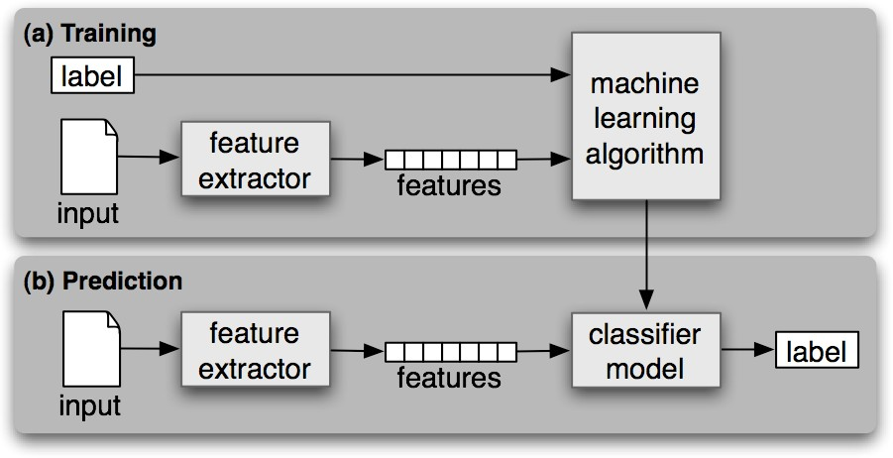
2
Classification
Tujuan : Memberikan label pada citra masukan
Pendekatan klasifikasi adalah supervised, berbeda dengan klasterisasi. Supervised artinya ada proses pengawasan berupa proses “pelatihan” atau training sebelum “diujikan” atau testing/prediction
Klasifikasi sering disebut juga prediksi

Slide 4
Pengertian Pembelajaran Mesin
Cabang ilmu yang mempelajari tentang bagaimana cara untuk memerikan kemampuan bagi
komputer untuk belajar tanpa secara eksplisit melalui sebuah program (Arthur Samuel)
IDE:
Sistem dapat belajar dari data, mengidentifikasi pola dan mampu membuat keputusan sendiri dengan sedikit campur tangan manusia

Slide 5
Definisi Formal
Menurut Tom Mitchell
Pembelajaran mesin adalah ketika program komputer belajar dari pengalaman (E) yang berkaitan dengan beberapa tugas (T) dan pengukuran performansi (P). Jika kinerja komputer untuk melakukan tugas (T) diukur oleh (P) meningkat dengan adanya pengalaman (E).
Contoh 1
E= histori pengelompokan email spam / bukan spam T= mengenali email yang masuk spam/ bukan spam
P= jumlah email yang berhasil dikenali sebagai spam dan bukan spam
Jelaskan yang menjadi E,T, dan P pada contoh yang lain!

Slide 6
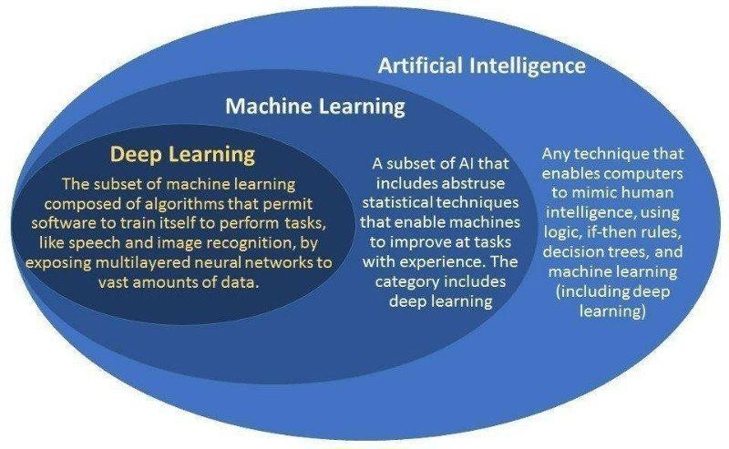
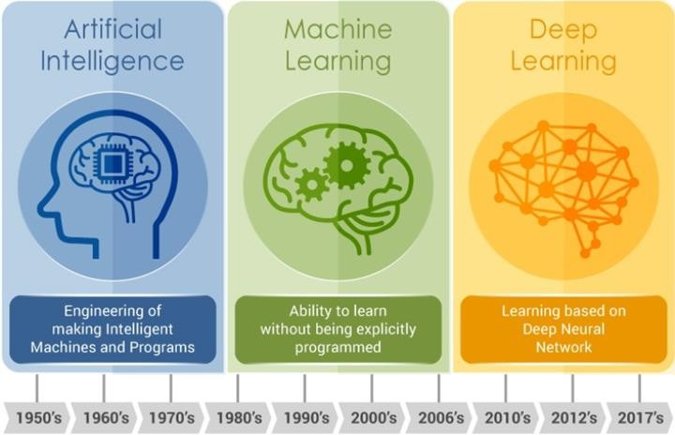

Slide 7
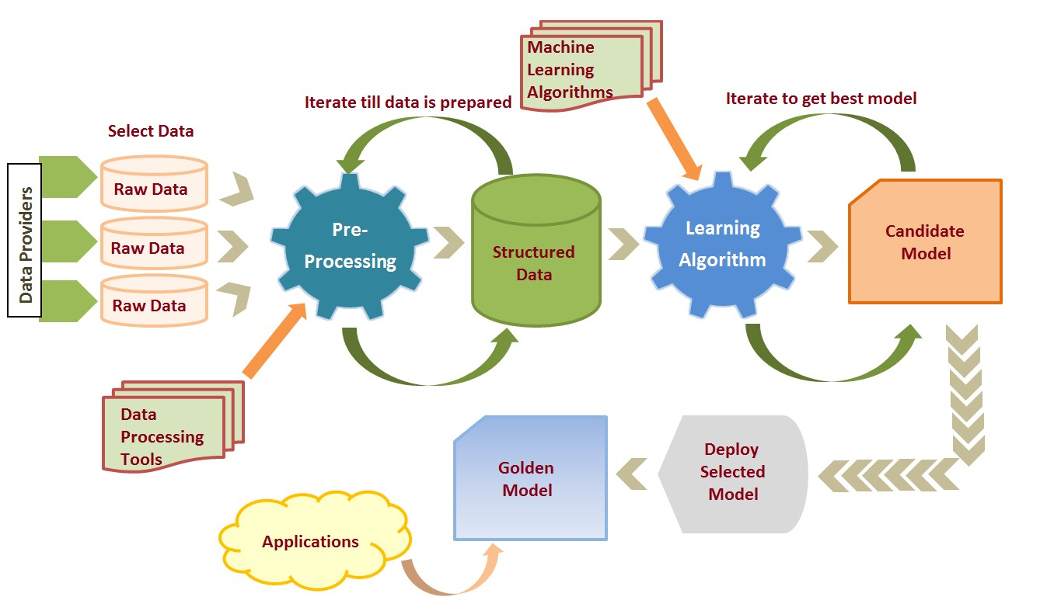
Paradigma Pembelajaran Mesin
Data

Slide 8
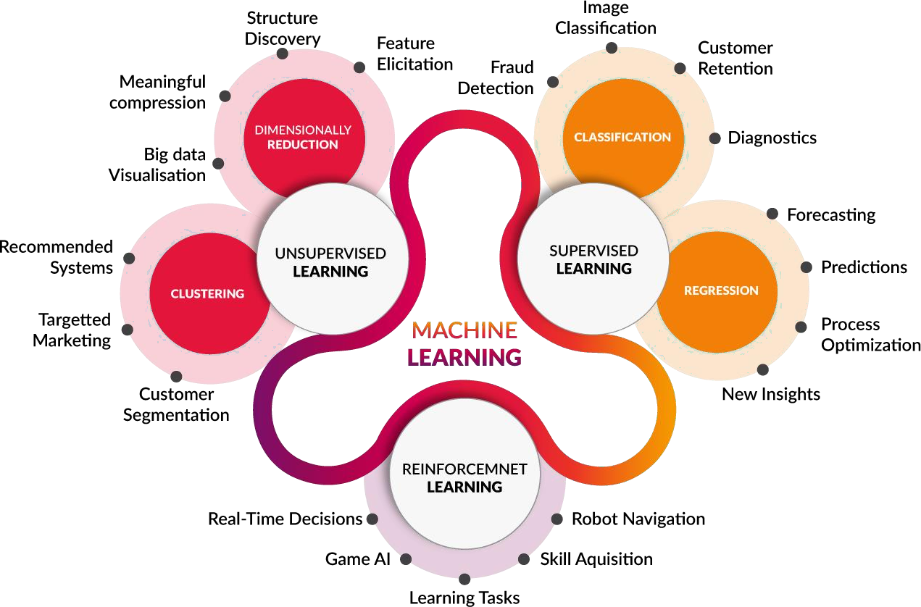
Penerapan Pembelajaran Mesin

Slide 9
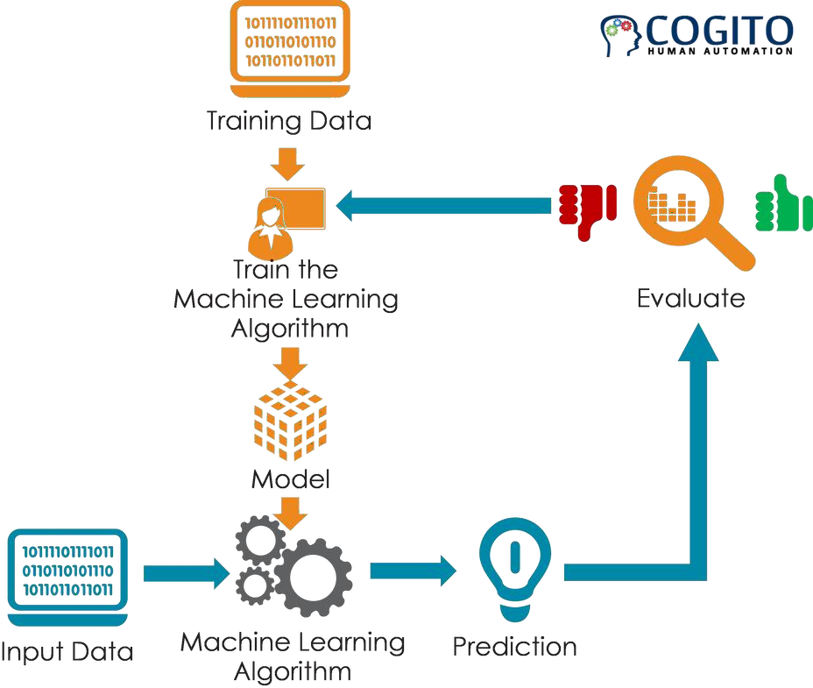
Ilustrasi kerja pembelajaran mesin

Slide 10
Empat Jenis Teknik Pembelajaran Mesin
Teknik Pembelajaran Mesin
Supervised
Learning
Unsupervised Learning
Semi-supervised Learning
Reinforcement Learning
Pembelajaran dengan data disertai target
Pembelajaran dengan data yang tidak disertai target
Penggabungan cara belajar supervised dan unsupervised
Pembelajaran mengobservasi interaksi aksi dengan environment
Mohammed, M., Khan, M. B., & Bashier, E. B. M. (2016). Machine learning: algorithms and applications. Crc Press.

Slide 11
Supervised learning is the machine learning task of inferring a function from labeled training data
Mehryar mohri
(foundations of machine learning, 2012, MIT Press)

Slide 12
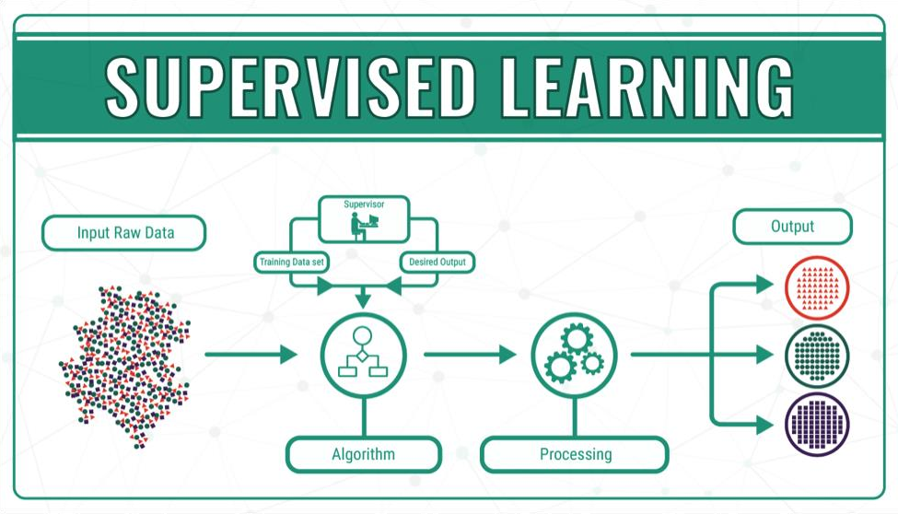

Slide 13
Supervised learning menggunakan training data yang sudah diberi label untuk mempelajari mapping function, dari input variable (x) ke output variable (y).
y = f(x)
Beberapa algoritma supervised learning
Linear regression
Logistic regression
Multiclass classification
Support vector machines

Slide 14
Classification
Classification bertujuan untuk memprediksi outcome dari input yang diberikan , dimana output variable berbentuk kategori-kategori. Misal pria/wanita, sakit/sehat, tinggi/rendah
Regression
Regression bertujuan untuk memprediksi outcome dari input, dimana output variable berbentuk nilai actual (real values), misal tinggi badan seseorang, curah hujan.

Slide 15
Algoritma Supervised Learning
Decision tree
Random Forest
Naïve bayes classifier
Artificial neural network
Support vector machine
Linear regression
Logistic regression
KNN (K- Nearest Neighbor)

Slide 16
Klasifikasi
Contoh : Pengelompokkan email spam dan bukan spam
Klasifikasi sentiment positif, negative dan netral
Pengenalan objek kendaraan mobil, sepeda, dan sepeda motor
Klasifikasi terbagi 2:
Binary Classes : Klasifikasi dengan 2 jenis kelas seperti spam atau bukan spam, positif atau negative, mahal atau murah.
Multi Classes : Klasifikasi dengan lebih dari 2 kelas seperti klasifikasi jenis kendaraan motor, pengenalan ucapan, pengenalan wajah.

Slide 17
3
Classification Methods
Ada beberapa metode klasifikasi yang sering digunakan pada citra, yaitu:
K-nearest neighbors classifier
Classifier yang bekerja dengan menentukan titik kedekatan (distance based)
Termasuk kategori lazy learners, karena tidak bisa membangun model secara eksplisit
Support Vector Machine
Dibahas pada modul lab praktikum citra
Cara kerjanya adalah dengan menentukan hyperplanes untuk memisahkan data tiap kelasnya/tiap label
Neural Networks
Mengikuti konsep neuron pada otak manusia
Akan dibahas lebih detail di MK Computer Vision/Sistem Cerdas
and many more……….

Slide 18
4
Classification Performance Evaluation
Kriteria Evaluasi yang dicari pada pengolahan citra:
Accuracy (akurasi)
Speed (kecepatan dalam komputasi)
Robustness (keajegan, hasil tidak berubah-ubah)
Scalability (dapat diukur secara matematis)
Interpretability (hasil tergambar dengan jelas)

Slide 19
5
Speed and Robustness
Speed
Yang unggul dalam pencit adalah metode yang membutuh komputasi lebih cepat dibandingkan metode lainnya.
Robustness
Performa classifier tergantung pada data latih
Metode klasifikasi dikatakan robust jika hasil uji tidak jauh dengan data yang telah dilatih.
Dapat mengatasi outliers.

Slide 20
6
Scalability & Interpretability
Scalability
Scalability artinya adalah kemampuan sebuah metode classifier dalam mempelajari data besar dengan baik
Berkorelasi erat dengan kecepatan komputasi
Interpretability
Mampu mengenali data latih yang menghasilkan prediksi yang tepat, sesuai dengan penciri data latih
Model dan hasil sederhana dan mudah dipahami

Slide 21
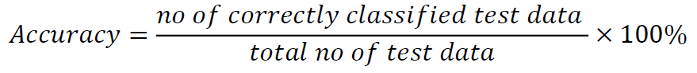
7
Accuracy
Tested with a testing set
Data tanpa label/identitas kelas
Model yang akan memberikan label sesuai dengan data latihnya
Jumlah label yang diprediksikan tepat dibandingkan dengan total seluruh label
Mengetahui eror sistem/algoritma
Akurasi biasa diinterpretasikan dalam bentuk persentase :
Persentase data test yang diprediksikan tepat

Slide 22
10
Classification Results
True Negatives (TN)
Hasil klasifikasi Negatif, Kelas seharusnya Negatif
False Negatives (FN)
Hasil klasifikasi Negatif, Kelas seharusnya Positif
False Positives (FP)
Hasil klasifikasi Positif, Kelas seharusnya Negatif
True Positives (TP)
Hasil klasifikasi Positif, Kelas seharusnya Positif

Slide 23
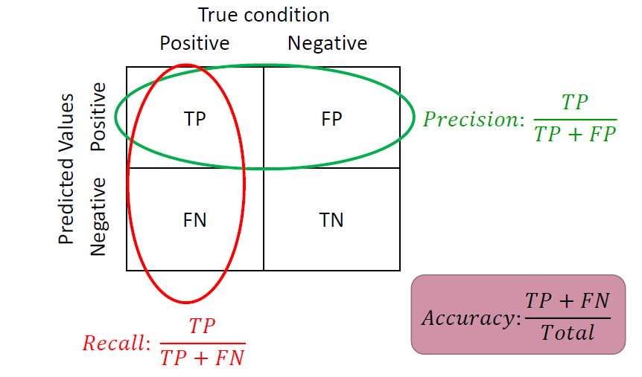
11
Confusion Matrix
For a binary classification

Slide 24
8
Cross-Validation
Dari satu set data→ dipecah menjadi k-bagian data untuk proses training
K-folds
Membagi menjadi k-bagian
5-fold cross validation
testing training training testing
Ada evaluasi di setiap fold (misal : akurasi)
Hasil akurasi akhir adalah rata-ratanya

Slide 25
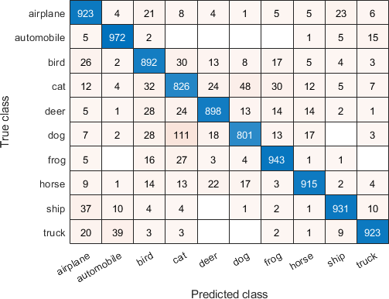
12
Confusion Matrix
Multi-class classification
Contoh hasil confusion matrix multiclass classification
Accuracy of each class / overall

Slide 26
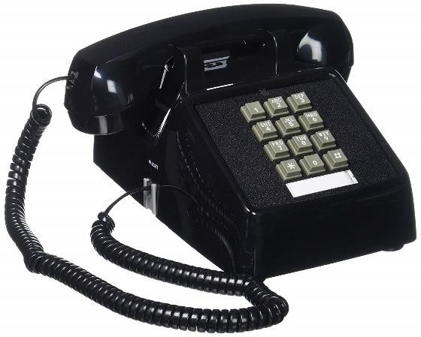
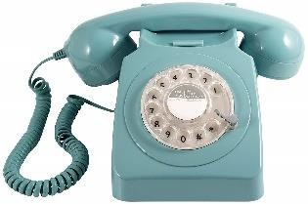
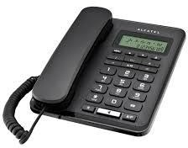
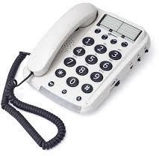

14
Training Classifiers
Sama dengan pada saat kita akan mengenalkan anak kecil dengan telepon
Kamu akan memberikan contoh gambar-gambar telepon kan?
Training data

Slide 27
15
Training Classifiers (2)
Kira-kira kenapa akhirnya mereka paham?
Karena mengenali fiturnya
Bagaimana kita bisa pastikan anak-anak paham dengan wujud telepon??
Memberi penghargaan kalau bisa menyebutkan benda yang merupakan telepon, atau
Memberinya hukuman jika salah. Keduanya ini adalah merupakan “pengawasan”
Seperti halnya dalam proses “learning” dalam klasifikasi adanya pengawasan untuk mesin dapat mempelajari label

Slide 28
16
Training Data
Berapa banyak data yg dibutuhkan untuk melatih?
Secukupnya
Tergantung kompleksitas model klasifikasinya
Terlalu banyak data menyebabkan overfitting
Delete beberapa data
Terlalu sedikit data kan tidak dapat dikenali oleh model klasifikasi
???
Data augmentation
^{*)}Usually for deep machine learning models

Slide 29
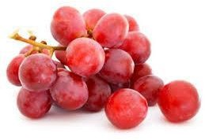
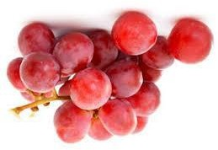
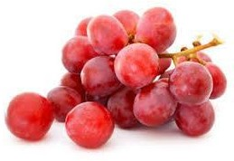
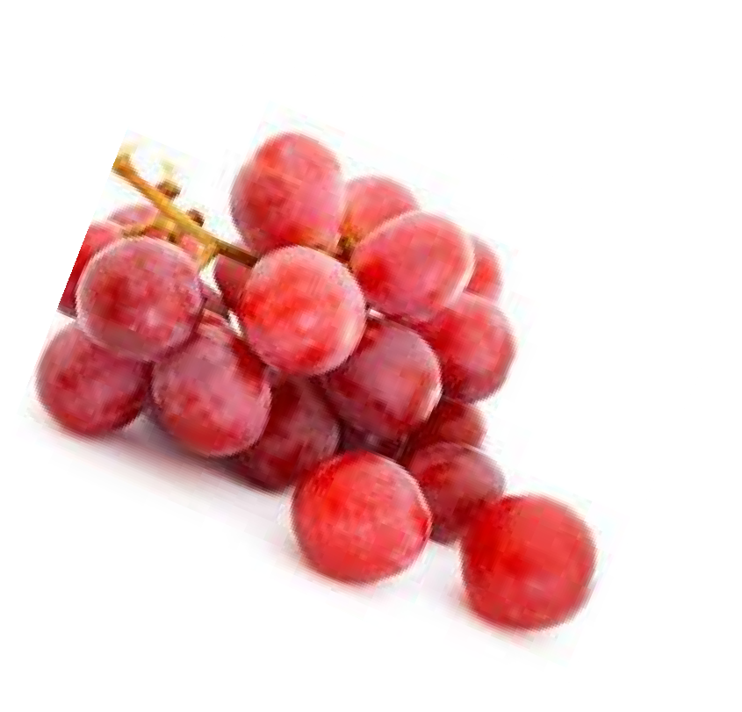
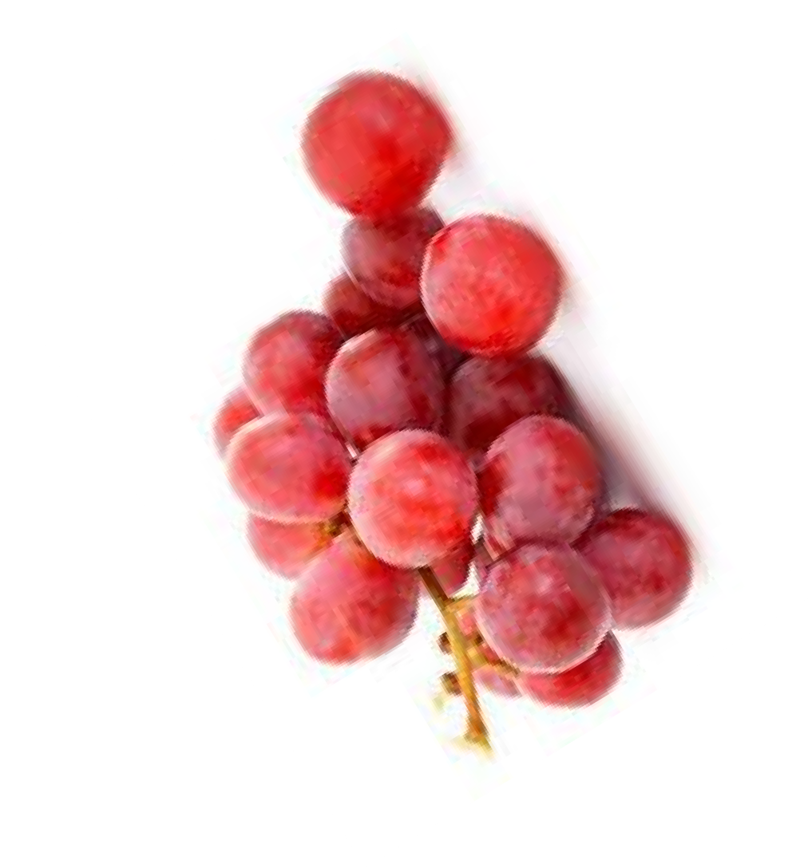
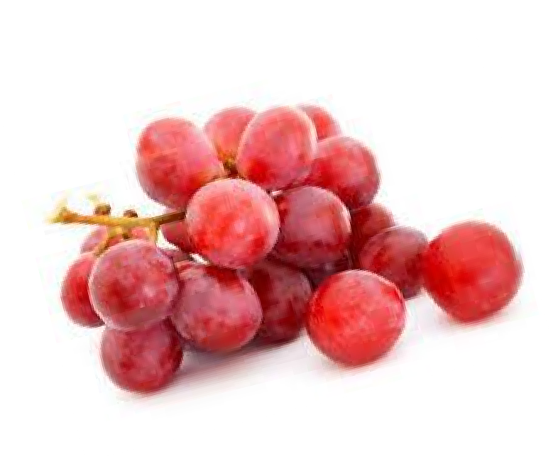
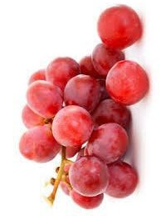
17
Data Augmentation for Images
Flips
Rotations

Slide 30


18
Data Augmentation for Images (2)
Crop
Dilation / Scale

Slide 31
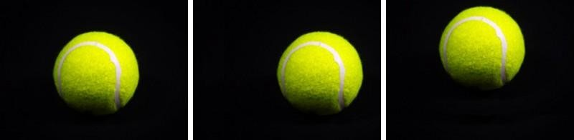

19
Data Augmentation for Images (3)
Translation
Addition of noise

Slide 32
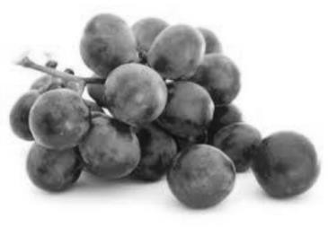
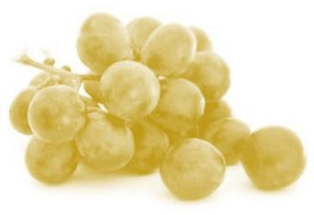
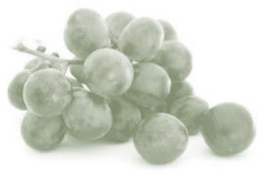
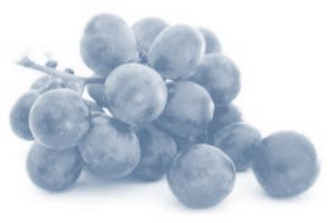
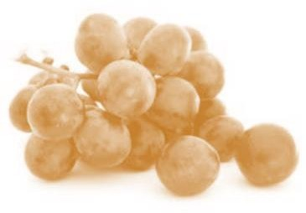
20
Data Augmentation for Images (4)
Color manipulation
***Jika fitur dari objek klasifikasi bukanlah warna

Slide 33
21
Why Data Augmentation?
Model seperti apa yang memerlukan data augmentasi?
Non-linear models
Such as neural networks and deep networks

Slide 34
22
Feature Engineering
Proses dalam augmentasi citra tersebut sering dikenal sebagai feature engineering
Feature engineering adalah sebuah proses yang menggunakan pengetahuan dari data untuk menciptakan fitur sehingga algoritma ML dapat bekerja dengan baik
Data Scientists sering mengabiskan 70% waktunya untuk sebuah fase data preparation phase sebelum masuk ke tahapan model klasifikasi.

Slide 35
23
Tipe Fitur
Raw features/Fitur Alami
Berasal langsung dari dataset
Tidak ada manipulasi dalam bentuk augmentasi maupun fitur ekstraksi
Derived features/Fitur Turunan
Dibentuk berdasarkan suatu proses feature engineering
Menciptakan fitur dari atribut data yang sudah ada.
Memanipulasi data yang sudah ada untuk mendapatkan fitur yang lebih representative.

Slide 36
27
Tugas Praktikum
Dataset:
Anda diperbolehkan melakukan data augmentation
Anda tidak diperbolehkan menambah dataset dengan data baru
Untuk tahap improvement:
Anda boleh menggunakan model yang berbeda (SVM, MLP, KNN, etc)
Anda boleh melakukan feature engineering
Hyperparameter tuning (mengganti k, mengganti parameter MLP)

